Slide 1




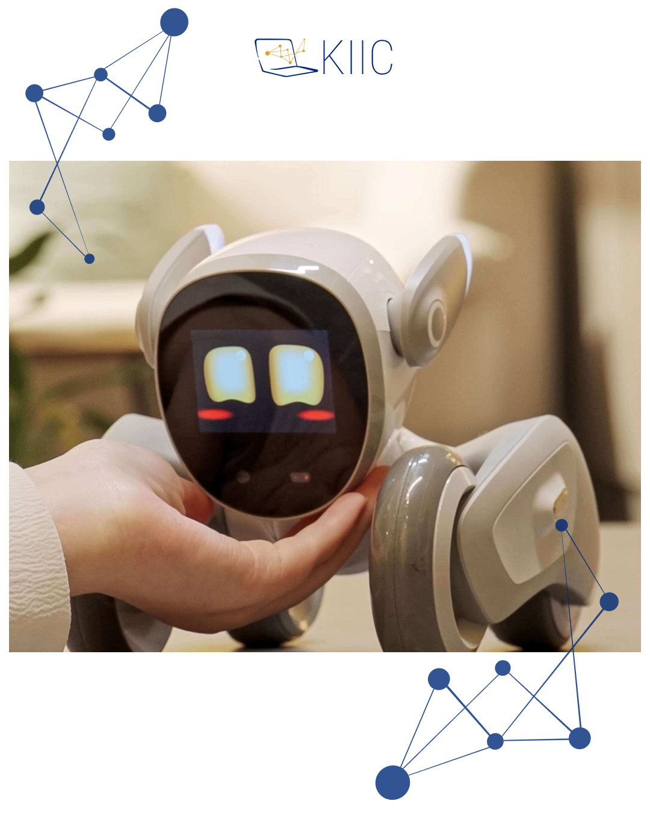


S
Хмельницький національний університет
Кафедра комп'ютерної інженерії та інформаційних систем
Хочеш в ІТ?
Запрошуємо на навчання!
Notes:
Всім привіт! Мене звуть Ольга Олександрівна Павлова, я до вас приїхала з міста Хмельницький і представляю тут Хмельницький національний університет, напрям підготовки Інформаційні технології.

Slide 2
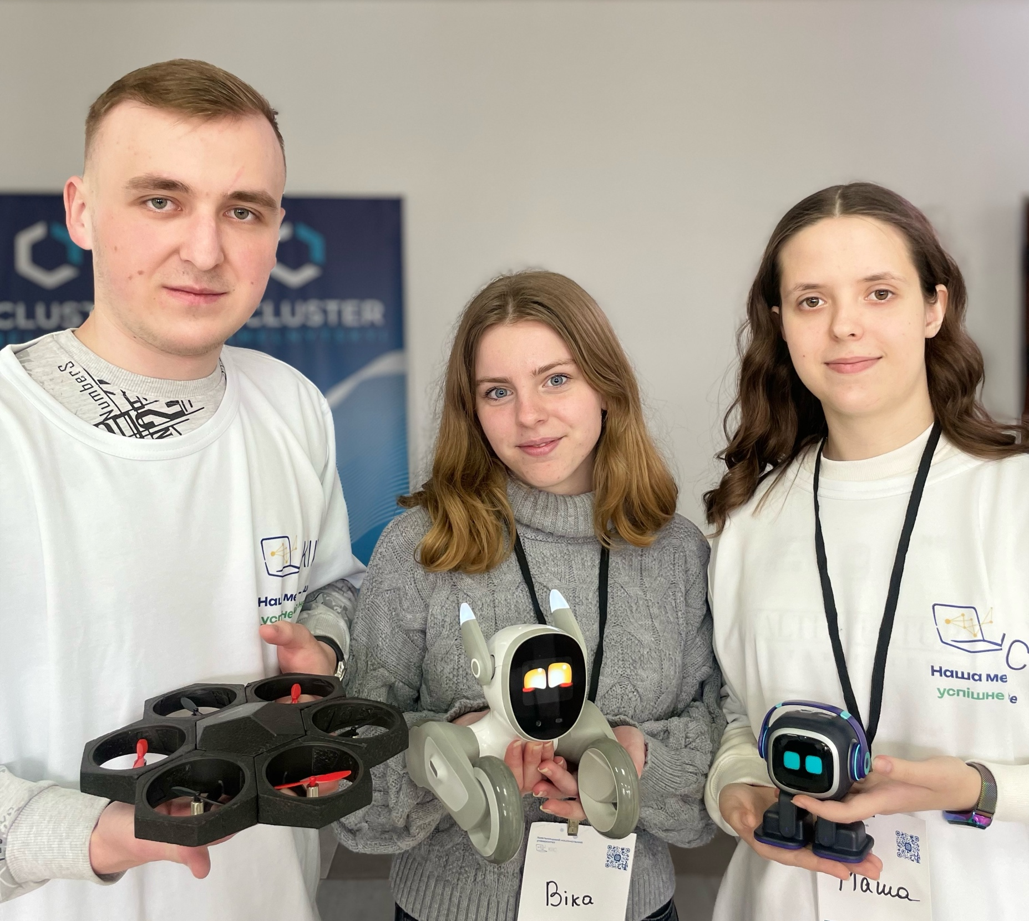
Хочеш в ІТ?
Хмельницький національний університет
F7 – Комп’ютерна інженерія
F6 – Інформаційні системи та технології
Найбільш універсальні спеціальності в галузі ІТ!
Кафедра комп'ютерної інженерії та інформаційних систем
Notes:
Наразі ми готуємо спеціалістів за двома великими напрямами, які ви бачите на слайді. Наші студенти можуть працювати у різноманітних галузях інформаційних технологій, займати різноманітні професії До речі, а які професії в ІТ ви знаєте?

Slide 3

Хочеш в ІТ?
Хмельницький національний університет
 | F6 – Інформаційні системи та технології
НОВА ОСВІТНЯ ПРОГРАМА:
Інформаційні системи штучного інтелекту
Кафедра комп'ютерної інженерії та інформаційних систем
Notes:
Ще, хотіла б анонсувати нову освітню програму, присвячену освоєнню особливостей роботи зі штучним інтелектом та освоєнню таких професій як створення цифрового контенту з ШІ, промпт-інжиніринг, створення ШІ-асистентів та агентів тощо.
А зараз давайте з вами пограємо в гру – наскільки правильно ви знаєте професії в ІТ. Перші три переможці отримають від мене призи ☺

Slide 4

Хочеш в ІТ?
Напрямки ІТ
Розробка програмного забезпечення (Software Development)
Дані та аналітика (Data Science, Big Data)
Штучний інтелект та машинне навчання (AI & ML)
Хмарні технології (Cloud Computing)
Інтернет речей (IoT - Internet of Things)
DevOps та системне адміністрування
Кафедра комп'ютерної інженерії та інформаційних систем
Notes:
Отож, якщо підсумувати нашу першу частинку воркшопу – ми з вами дізналися які професії в ІТ є, і можливо якась з них вже вас зацікавила.

Slide 5
Хочеш в ІТ?
Напрямки ІТ
UI/UX дизайн
Графічний дизайн
Дизайн для соціальних мереж (SMM-дизайн)
Блокчейн та криптовалюти
Віртуальна та доповнена реальність (VR/AR)
Тестування програмного забезпечення (QA)
Управління проєктами
Кафедра комп'ютерної інженерії та інформаційних систем

Slide 6





Хочеш в ІТ?
Соцмережі та контакти
KIIS_KHNU
https://kiis.khmnu.edu.ua/
https://www.facebook.com/XHY123KI
м. Хмельницький вул. Кам’янецька, 112 (І корпус ХНУ) Кафедра: 1-114 Завідувач кафедри: 1-115
Інформація щодо вступу: Павлова Ольга Олександрівна 096 847 0451
Кафедра комп'ютерної інженерії та інформаційних систем

Slide 7



Хочеш в ІТ?
Соцмережі та контакти
Наш Instagram
Наш сайт
Наш facebook
Кафедра комп'ютерної інженерії та інформаційних систем
Notes:
А тепер давайте знову пограємо. Я вам покажу в режимі реального часу працює такий напрям як СММ що нам потрібно для цього зробити я зараз зроблю фото, розміщу його на нашій інстаграм-сторінці, а далі всі ви знаєте гру Гівевей?
Вам потрібно підписатися на наш інстаграм і вподобати останній наш пост, написати коментар і я поки ви це робите, через рандомайзер оберу переможця нашого гівевею. І він отримає приз.

Slide 8
НАША МЕТА – ВАШЕ УСПІШНЕ МАЙБУТНЄ!
Кафедра комп'ютерної інженерії та інформаційних систем
Notes:
А далі в нас є ще одна активність – давайте я доведу вам, що в ІТ є професія для кожного з вас. Я пропоную вам пройти маленький тест на визначення професії, яка підходить саме вам за вашими хобі, вподобаннями і схильностями. Для цього потрібно відповісти на 10 простеньких питань.

